Slide 1
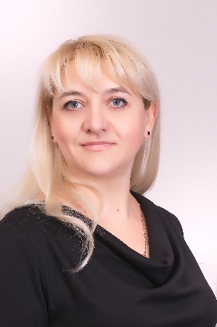
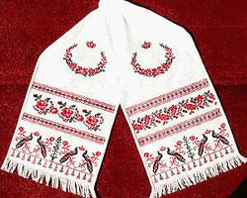
Ділова українська мова в державних установах
Філологічний факультет
Кафедра української мови та літератури
Спеціальність 014 Середня освіта (Українська мова і література)
Освітня програма "Середня освіта (Українська мова і література)"
другий (магістерський) рівень освіти

Slide 2
Решетняк Олена Олександрівна
кандидат філологічних наук
доцент кафедри української мови та літератури
http://www.slavdpu.dn.ua/images/stories/facultets/filfak/ukr/reshetnyak.jpg
http://www.slavdpu.dn.ua/index.php/kafedra-ukrainskoi-movy-ta-literatury/sklad-kafedri
reshetnyak.alena@ukr.net
http://ddpu.edu.ua:9090/moodle/course/view.php?id=1644
Консультації відбуватимуться
щочетверга щотижня з 14.30 до 16.30

Slide 3
Курс побудовано відповідно до сучасних концепцій викладання ділової української мови. У ньому розглянуто основні теоретичні питання документознавства, морфології й синтаксису, особливості застосування морфологічних і синтаксичних норм у професійному управлінському мовленні, використання формул мовленнєвого етикету в усному діловому спілкуванні, особливості культури усного та писемного управлінського мовлення.
Виклад основного матеріалу доповнює аналіз зразків документів фахового спрямування, тестові завдання, питання для самоконтролю, покажчики найуживаніших лексико-семантичних штампів, скорочень слів і словосполучень, що сприятимуть розвитку практичних навичок і вмінь, формуванню професійної мовленнєвої компетенції.

Slide 4
Метою вивчення курсу «Ділова українська мова в державних установах» є усвідомлення системи української мови та з’ясування особливостей її функціонування, передусім, у межах ділового стилю (управлінського спілкування), зокрема в державних установах.
Окреслена мета передбачає розв’язання таких завдань: систематизувати знання з української мови взагалі, й управлінського спілкування зокрема; розвивати навички мовного оформлення ділових паперів, що функціонують у державних установах; удосконалювати вміння щодо написання, складання та перекладу професійних текстів; забезпечувати оволодіння нормами сучасної української орфоепії, орфографії, граматики, лексики, стилістики та правилами мовленнєвого етикету в межах професійного спілкування на рівні знань і вмінь; збагачувати словниковий запас студентів фаховою лексикою; закріплювати й удосконалювати вміння аналізувати й систематизувати засвоєне; залучати здобувачів освіти до самостійних наукових досліджень.
Прослухавши курс, студенти повинні знати: особливість походження та функціонування української мови як національної; специфіку усної й писемної форм мовлення; статус і роль ділового, наукового й публіцистичного стилів у системі професійного спілкування й вимоги до оформлення ділових паперів, що функціонують у державних установах; особливості фонетичної, графічної, граматичної й лексичної систем української мови; орфоепічні й орфографічні норми сучасної літературної мови; засоби мовленнєвого етикету й правила оформлення усної та писемної форм ділового мовлення. Студенти повинні вміти: оцінювати правильність заходів щодо здійснення культурно-мовної й національно-мовної політики в межах держави й конкретного регіону; самостійно складати, перекладати й редагувати тексти управлінського спрямування; ефективно застосовувати мовні, стилістичні й етичні норми усної форми ділового мовлення щодо управлінської діяльності.

Slide 5
Тема 1. Поняття про документ. Фонетична організація офіційно-ділового стилю, застосовуваного в управлінській діяльності.
Тема 2. Лексичні засоби професійної комунікації державного урядовця.
Тема 3. Писемна форма офіційно-ділового стилю як підґрунтя професійної комунікації державного урядовця.
Тема 4. Орфографічні засоби професійної комунікації.
Тема 5. Морфологічні норми й професійне спілкування.
Тема 6. Синтаксична організація професійного мовлення державного урядовця.
Тема 7. Культура професійного мовлення, застосовуваного в державних установах.

